Slide 1
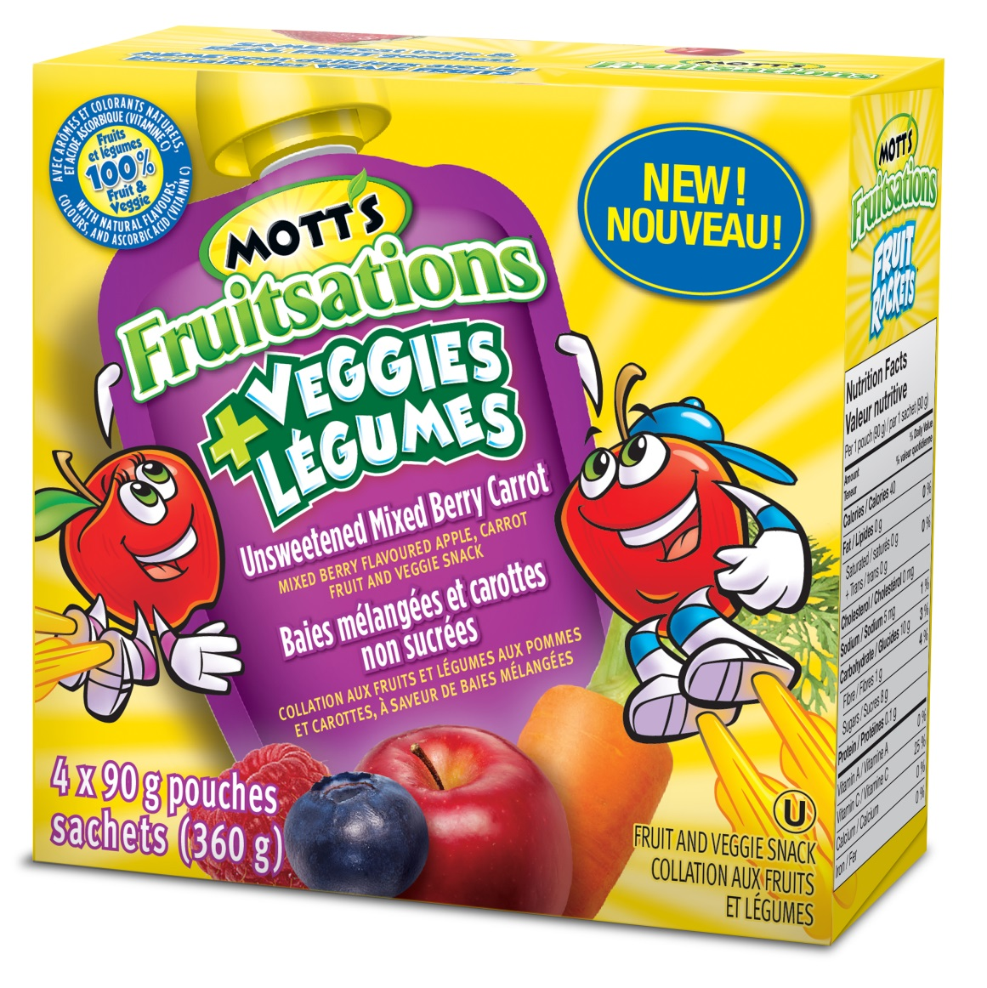
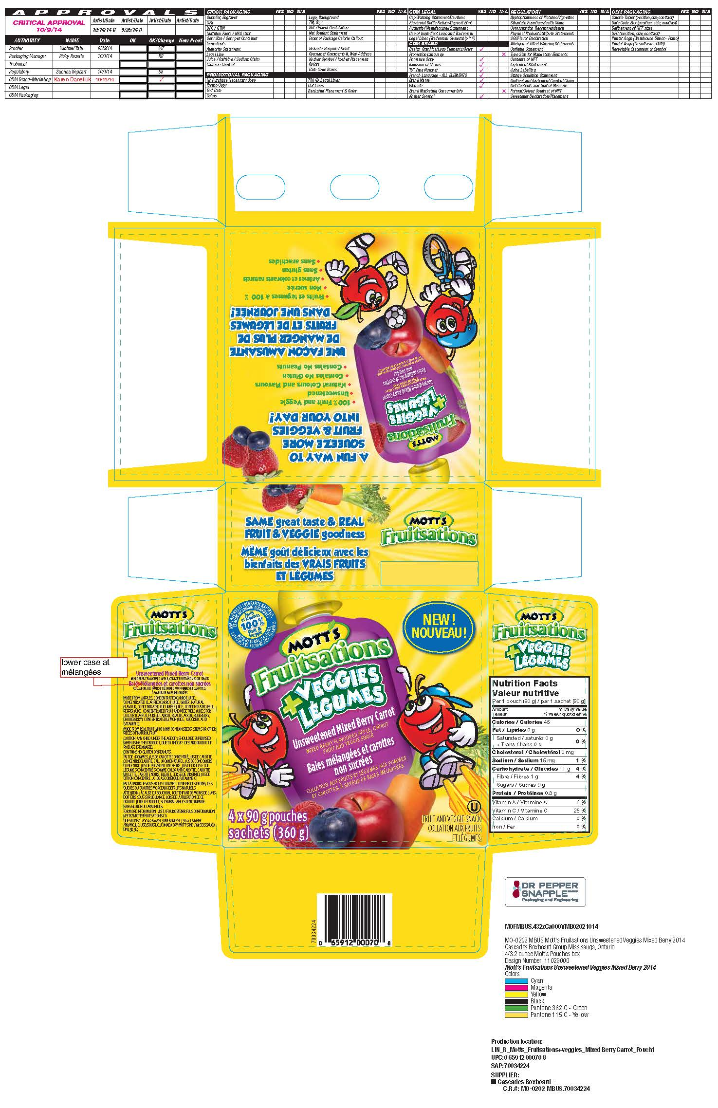
065912 00070 8
MTTS FRRCKT VG+MXB

